Slide 1
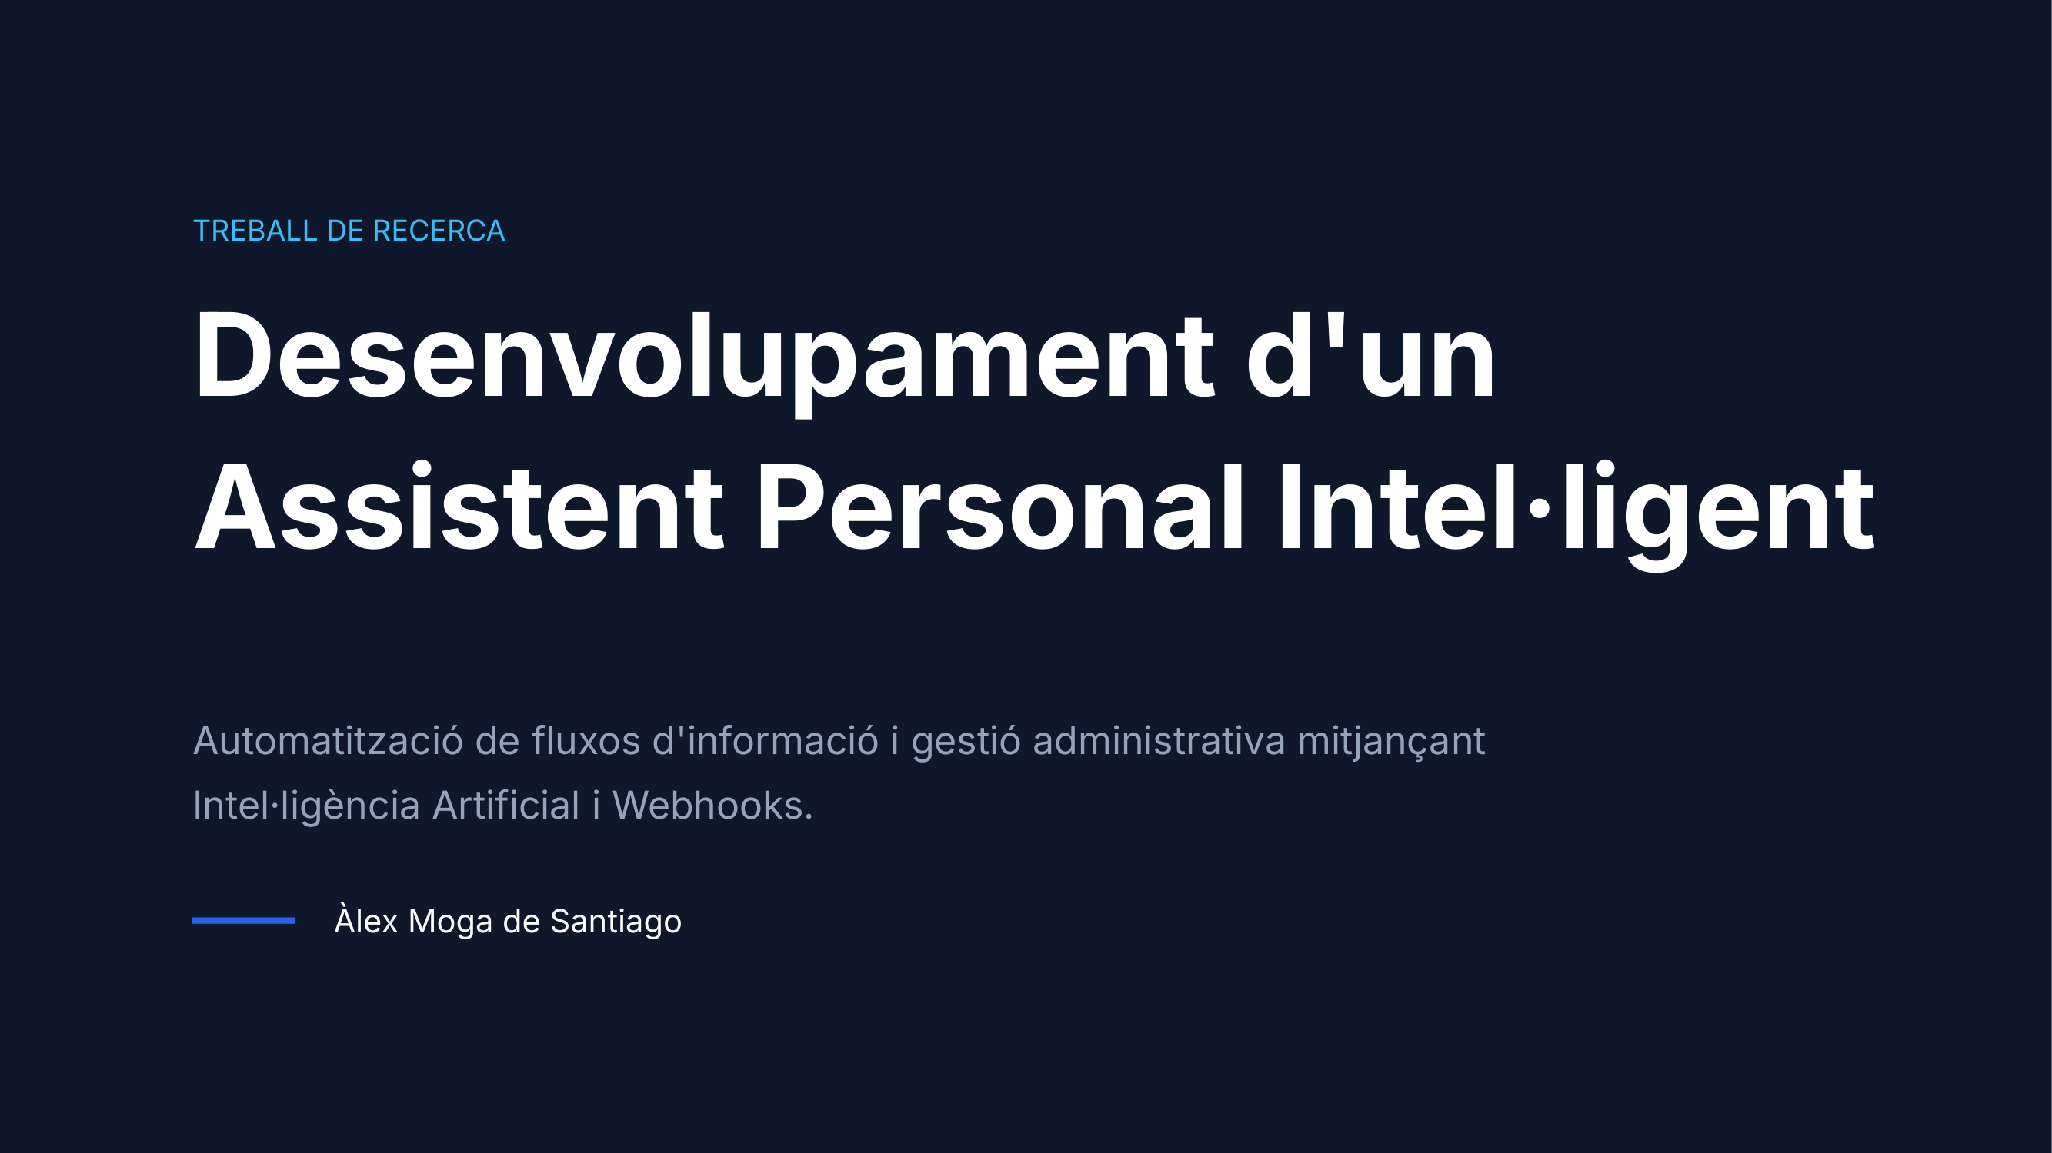

Slide 2
CONTINGUT
Índex
1
Context
5
Àrees d'automatització
Sobrecàrrega d'informació diària
Gestió, Laboral, Notícies i Marca Personal
2
Flux de treball
6
Panell de control
Recepció, neteja, classificació i acció
Dashboard, assistent d'IA, activitat i configuració
3
Pilars del sistema
7
Rendiment del model
Docker, n8n i LLM
Taxa d'encert del 89,3 %
4
Interpretació semàntica
8
Conclusions
Del text lliure a dades estructurades
Eficiència, accessibilitat i supervisió

Slide 3
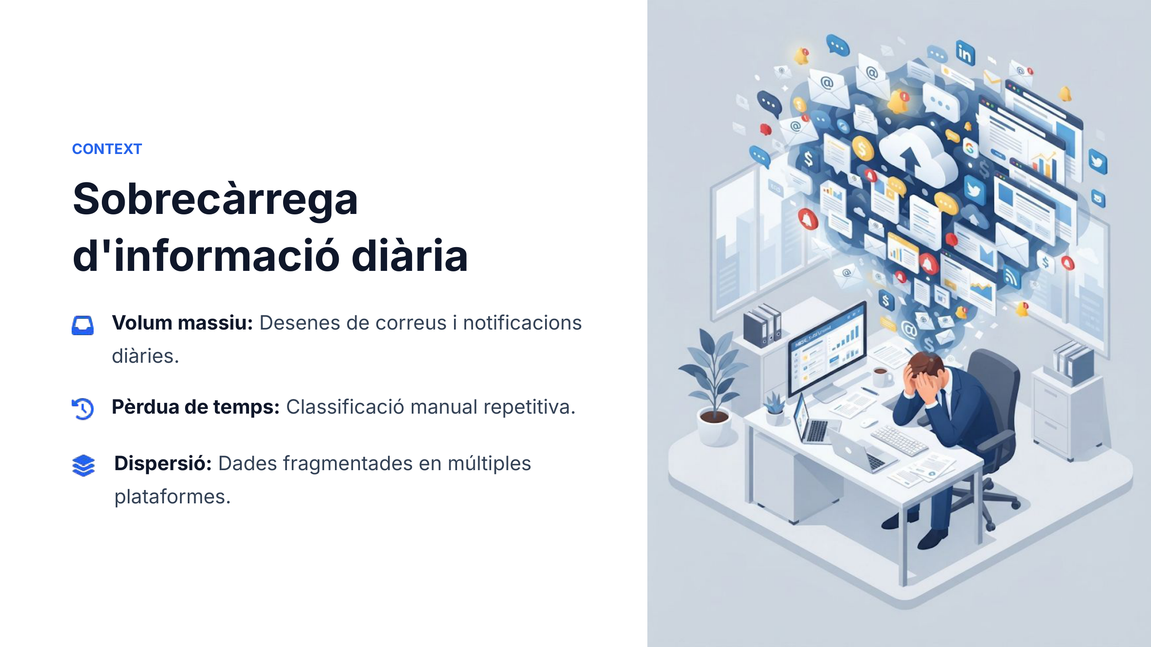

Slide 4
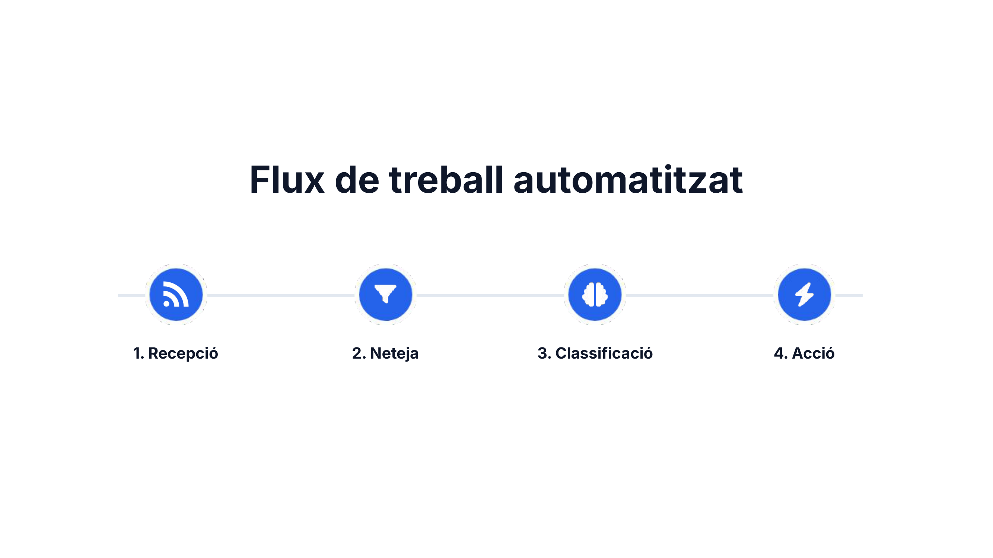

Slide 5
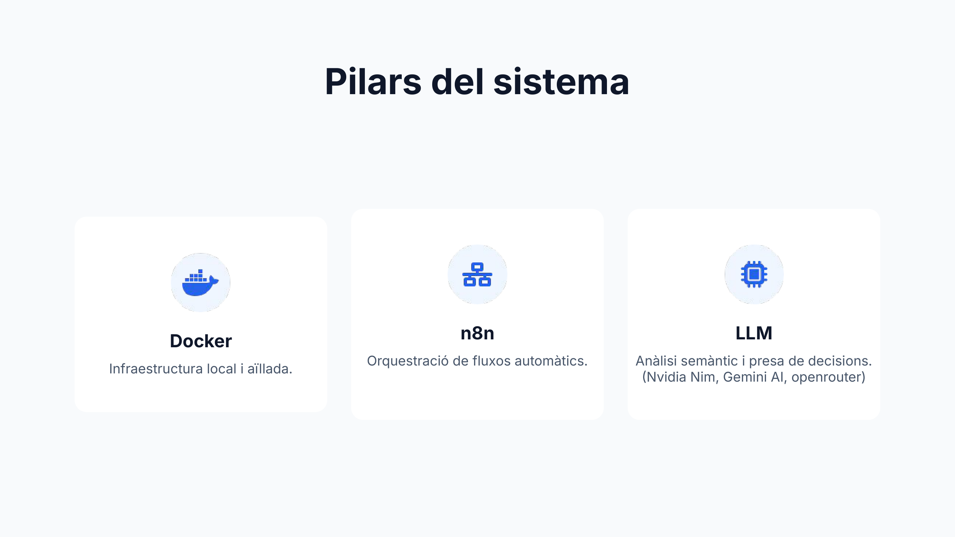

Slide 6
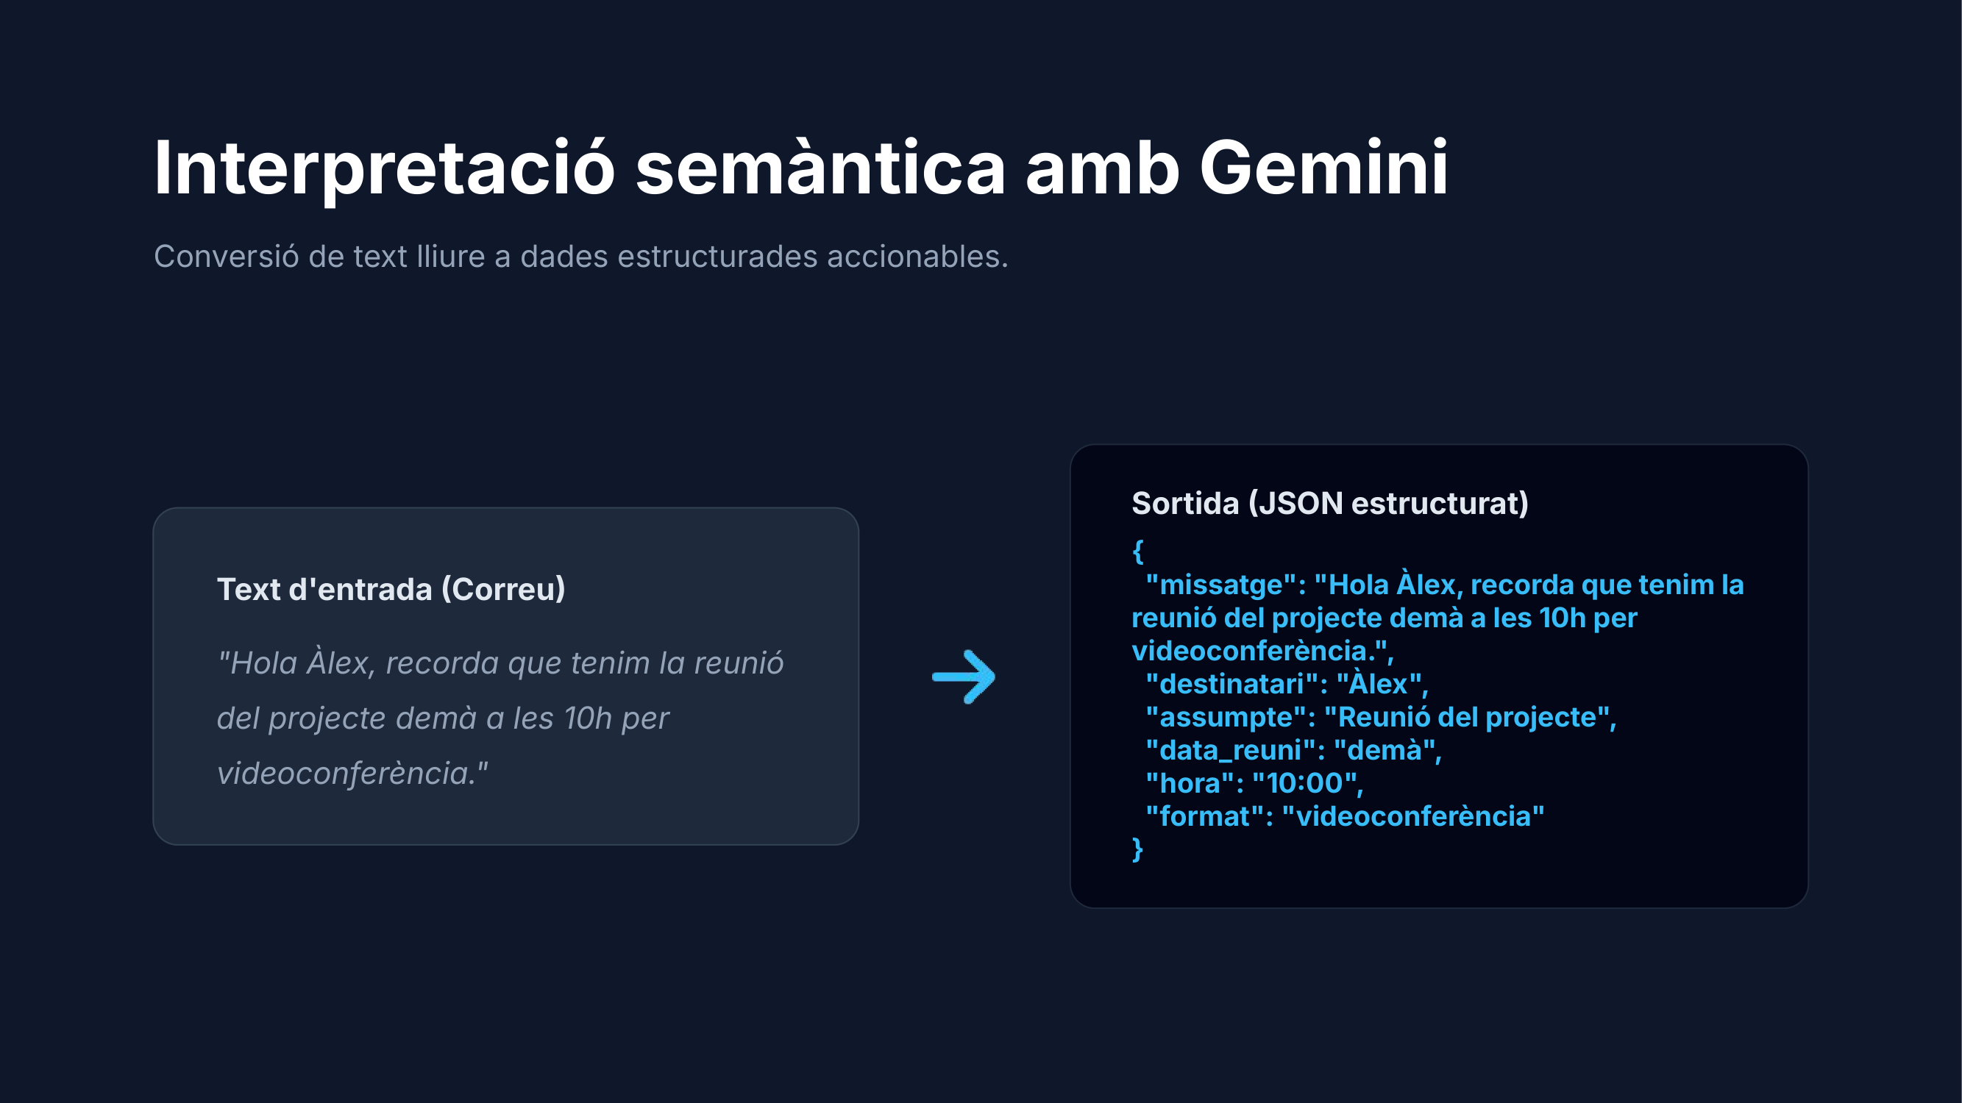

Slide 7
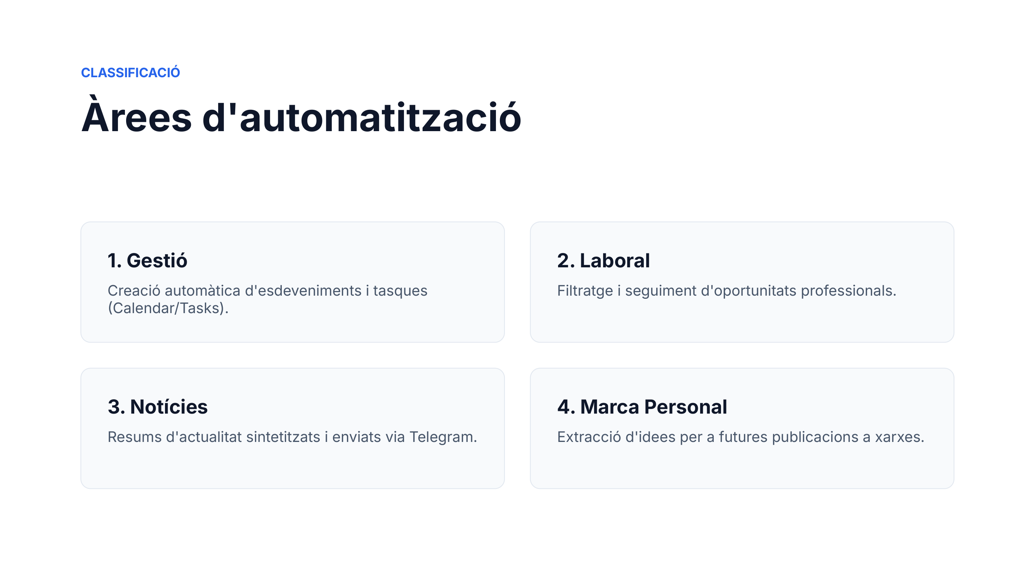

Slide 8
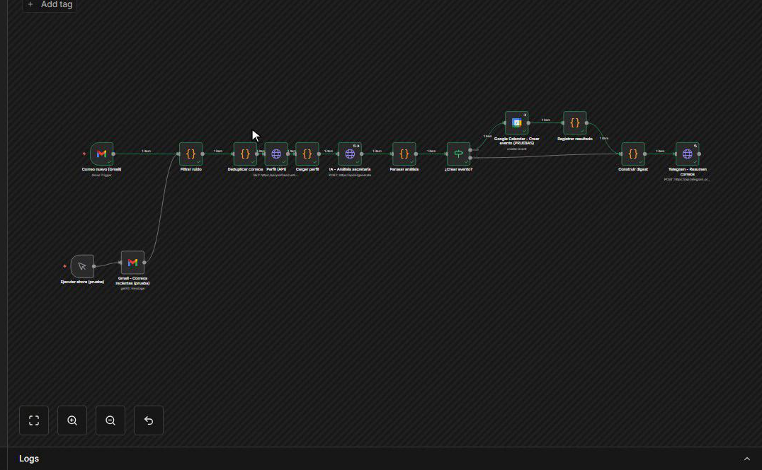
GESTIÓ
Gestió · Workflow a n8n
Creació automàtica d'esdeveniments i tasques (Calendar/Tasks)

Slide 9
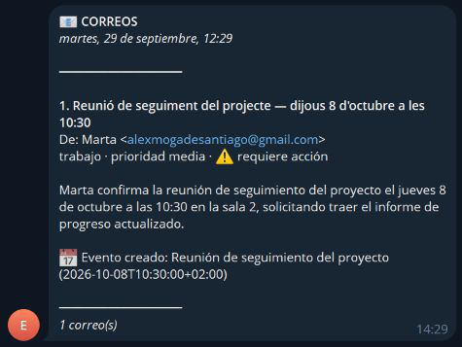
GESTIÓ
Gestió · Resultat a Telegram
Correu classificat i esdeveniment creat automàticament

Slide 10


Slide 11
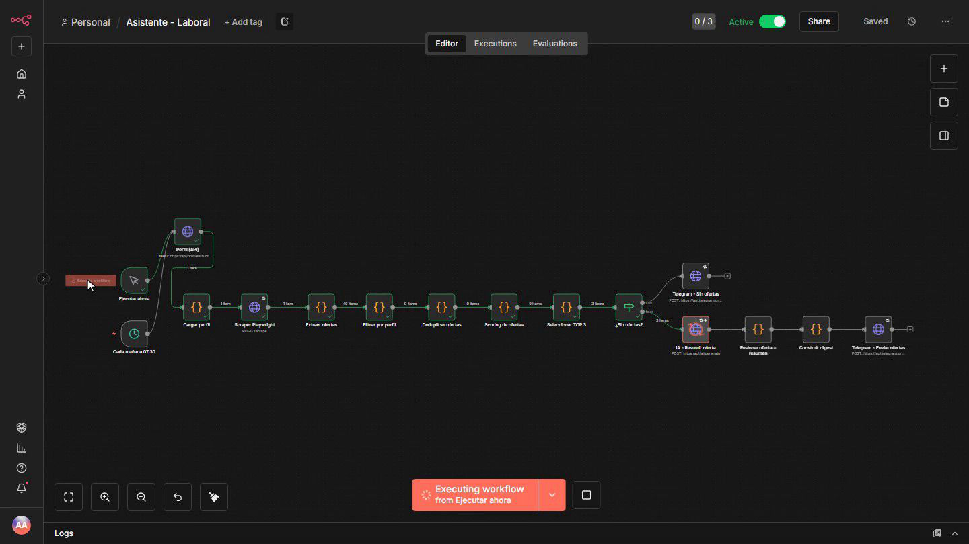
LABORAL
Laboral · Workflow a n8n
Filtratge i seguiment d'oportunitats professionals

Slide 12
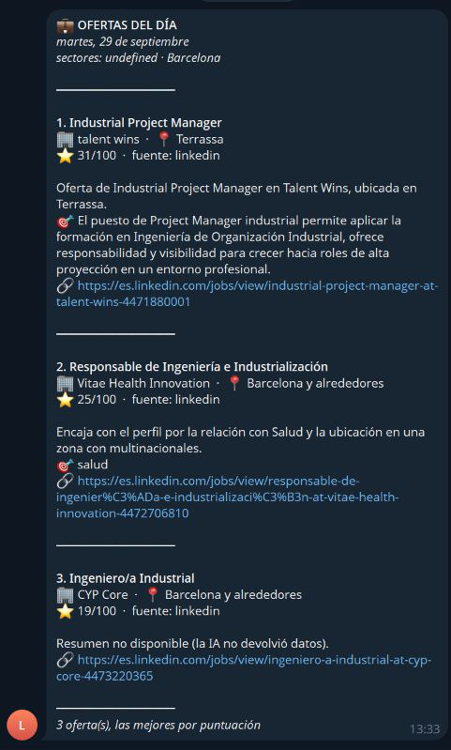
LABORAL
Laboral · Resultat a Telegram
Ofertes del dia resumides i enllaçades

Slide 14
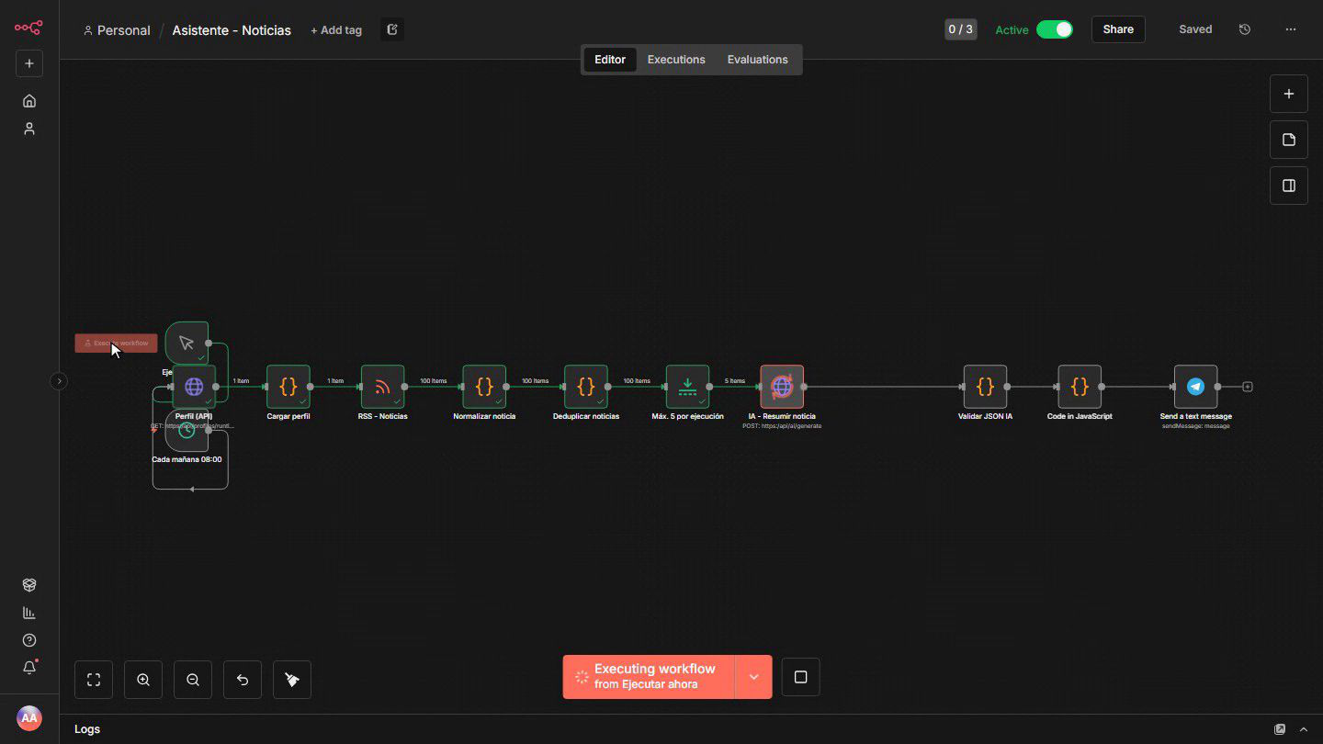
NOTÍCIES
Notícies · Workflow a n8n
Resums d'actualitat sintetitzats i enviats via Telegram

Slide 15
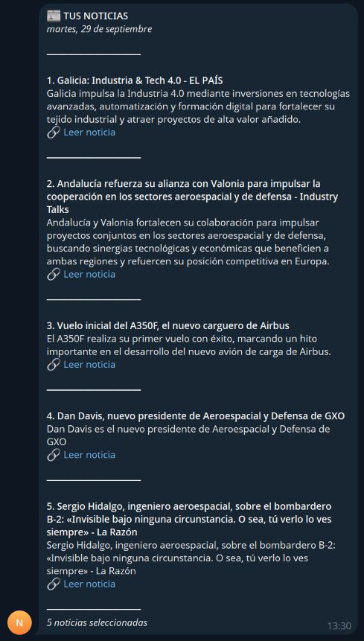
NOTÍCIES
Notícies · Resultat a Telegram
Resum diari de notícies del sector

Slide 17
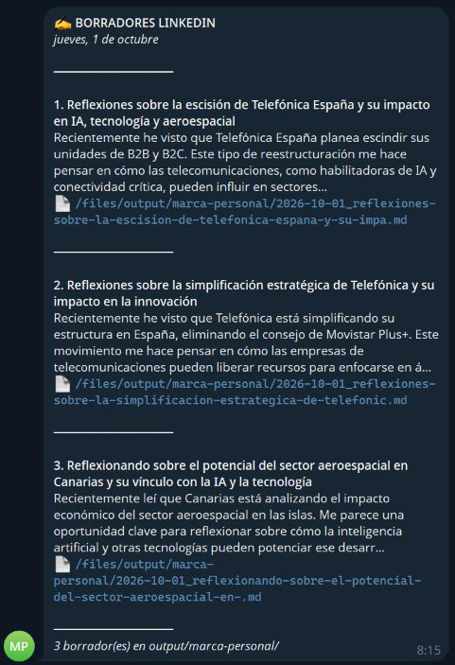
MARCA PERSONAL
Marca Personal · Resultat a Telegram
Esborranys d'idees per a LinkedIn

Slide 18
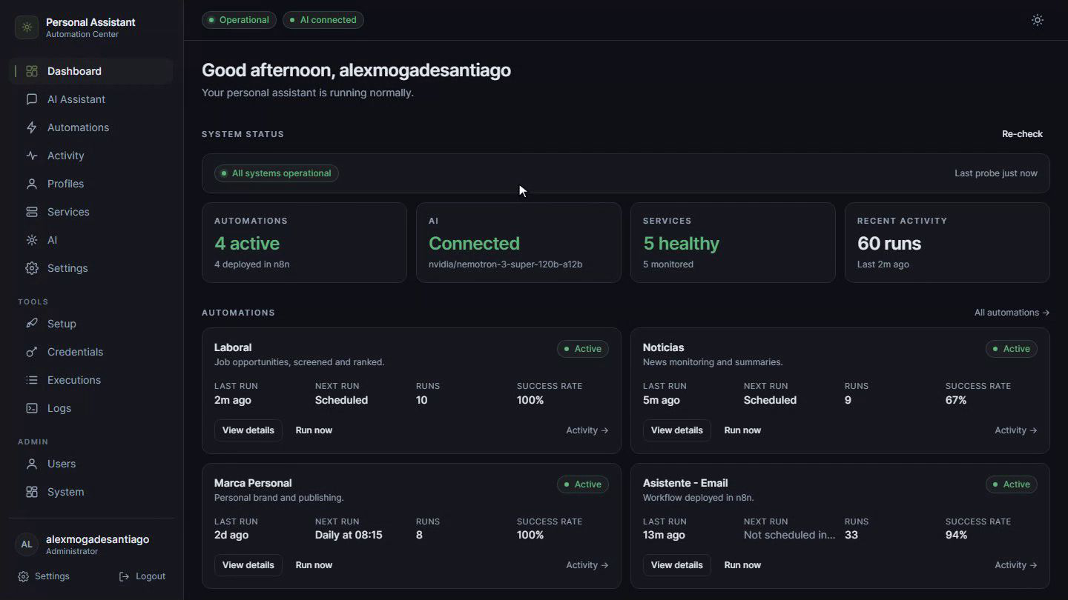
PANELL DE CONTROL
Panell de control · Dashboard
Estat del sistema, serveis i automatitzacions

Slide 19
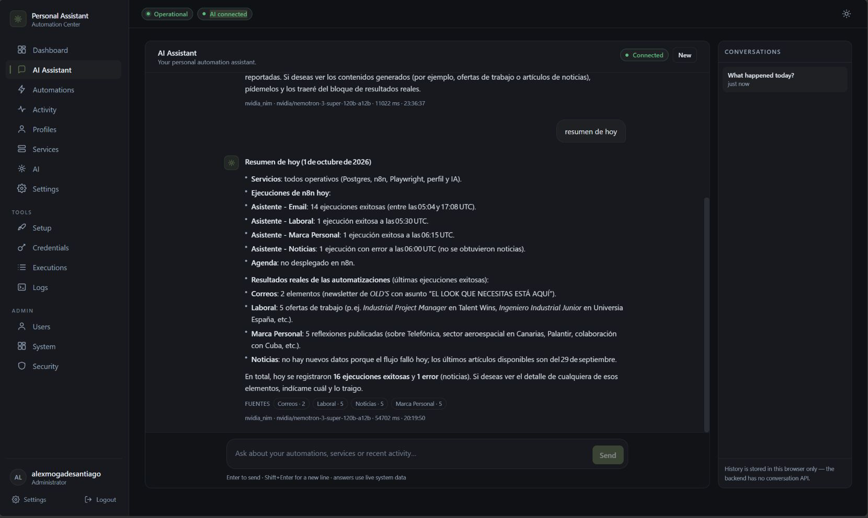
PANELL DE CONTROL
Assistent d'IA
Consultes en llenguatge natural sobre l'activitat

Slide 20
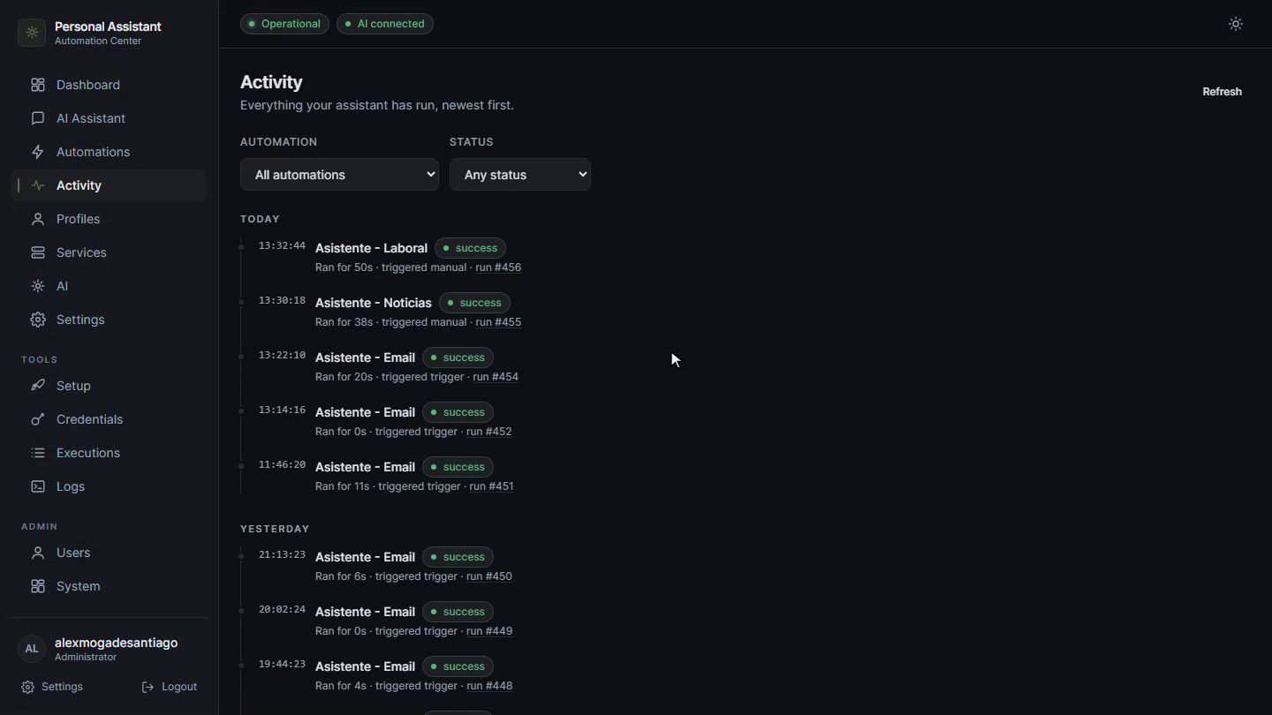
PANELL DE CONTROL
Activitat
Historial d'execucions de les automatitzacions

Slide 21
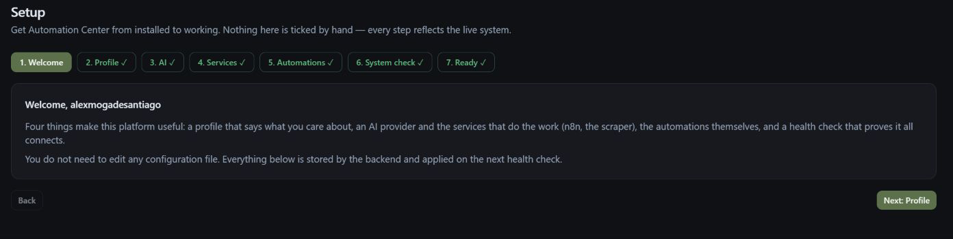
PANELL DE CONTROL
Configuració inicial (Setup)
Assistent guiat d'instal·lació

Slide 22
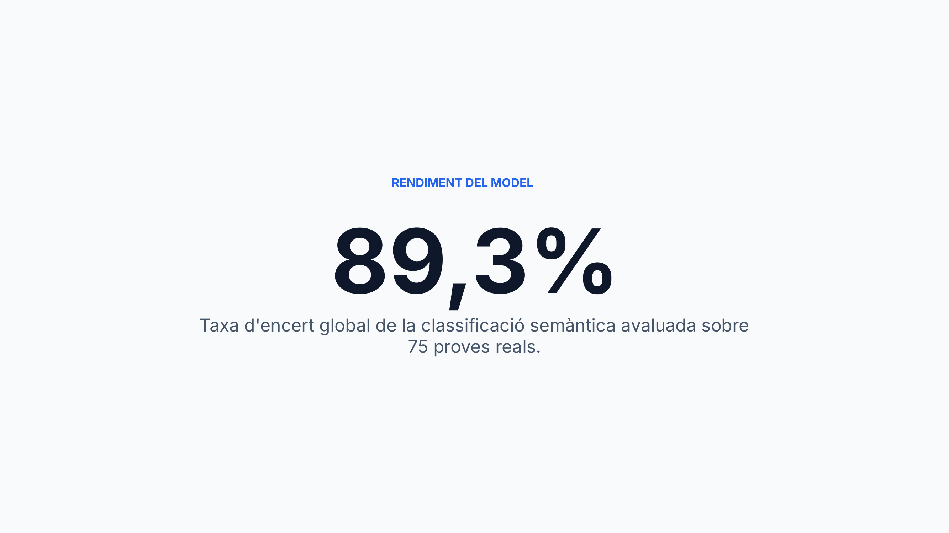

Slide 23
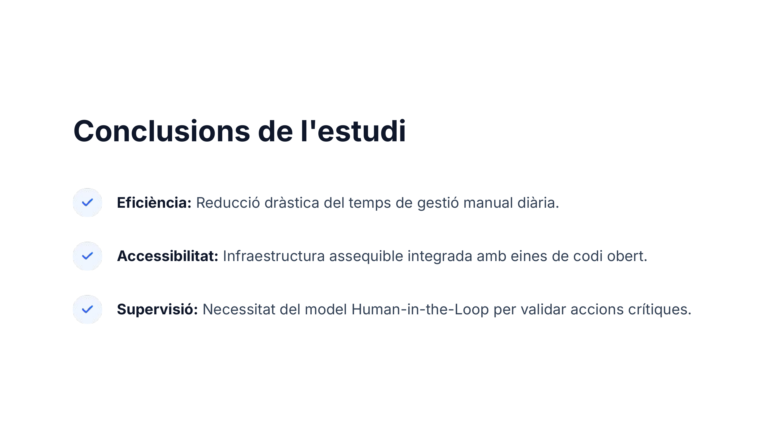

Slide 24
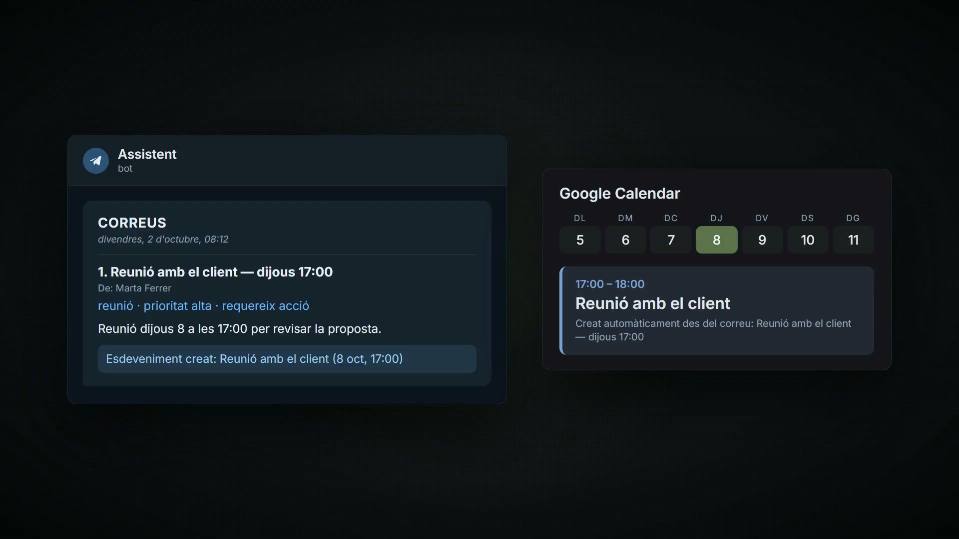

Slide 25
AGRAÏMENTS
Agraïments
Jaume Borràs, el meu tutor: per l'acompanyament, la paciència i la comprensió en el TDR.
1
Joan de Santiago, el meu tiet: per l'ajuda amb els sistemes d'automatització i el panell web.
2
Els meus pares: pel suport constant, que m'ha permès acabar el TDR a temps.
3

Slide 26


tinyurl.com/personalassistent

